Slide 2
Ron Braunstein imenujoč kot Necro, rojen leta 1974 v Izraelu.
hardcore reper, živeč v Brooklynu, kjer je odraščal in je poznan zaradi njegovih ubijajočih lirik, ki jih pise v stilu horror hip-hop-a ki ga sam imenuje “death rap”.
Je brat reperja ill bill-a.

Slide 3
Malo biografije
Necro ni poznan samo zaradi njegove ubijalske sposobnosti pisanja rim, temveč se ukvarja tudi z režijo in je tudi voditelj Psycho+Łogical_records-a.
Kot 11 letnik je igral kitaro v majhnih skupinah, v 13 letu pa je svoje interese preusmeril v hip-hop. Njegova volja do pisanja se je še povečala, ko je leta 1991 zmagal Freestyle battle v the Strech and bobito show v NY.
www.psychologicalrecords.com

Slide 4
Njegov prvi album i need drugs (2000), v katerem je uprizoril temačne strani življenja, trdih drog in tudi krute resnice, se je prodal več deset tisoče krat in je še sedaj eden najuspešnejših plat underground rep-a. Na sliki je prikazan Uncle Howie.
Tu pa mate link o
Podrobnejšem opisu
Albuma ter tracklisto

Slide 5
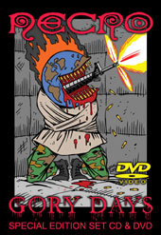
Njegov nasledni CD Gory days(2002) je bil najhitreje prodani EP v tistem času.
Album vsebuje 14 komadov
Po uspešnem prodajanju te plate
so se odločili narediti film…

Slide 6
“Live” je začel nastopati pri 15 letih in je zelo presenetil grupo RUN- Dmc, ki so dosegali v teh letih vrhunec njihove kariere.
Playing: RUN_Dmc_-_Rappers_Delright_

Slide 7
Kot sem že prej govoril o filmski karieri…
Necrojova skupina imenovana Necro films je do sedaj izdala 3 filme
- 187 Reasonz Y
- The Devil Made Me Do It
in videospot komada i need drugs.

Slide 8
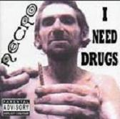
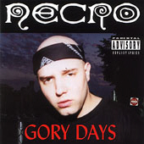
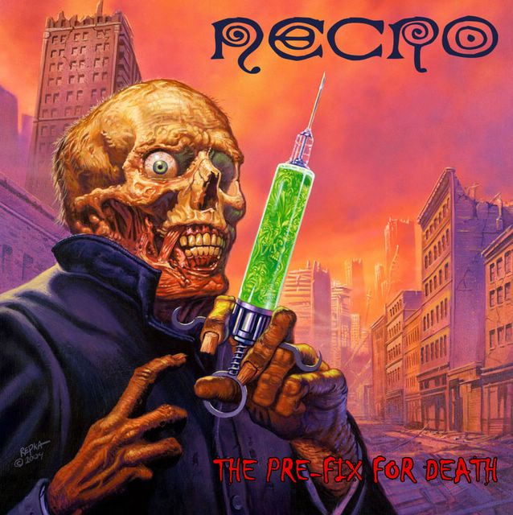
Albumi
I need drugs (2000)
Gory days (2002)
The prefix for death (2004)
The sexorcist (2005)

Slide 9
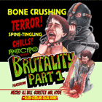
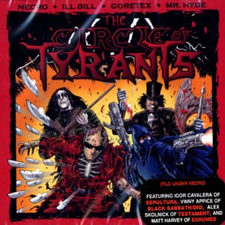
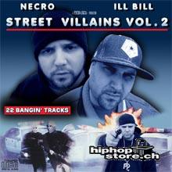
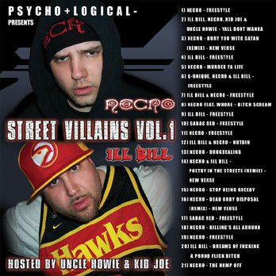
Mixtapes
Brutaly Pt. 1 (2003)
Street villiance VOL.1 (2003)
Street villiance VOL.2 (2005)
The cyrcle of tyrans (Necro, ill bill, goretex) (2005)

Slide 10
ITS OVER…
YOU THINK NOT? YOU MIGHT GET SHOT!

